Slide 1
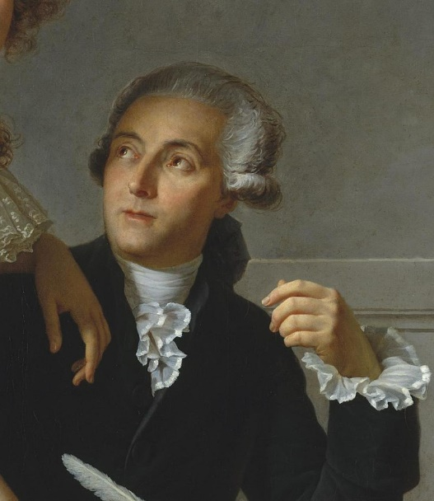
Antoine Laurent Lavoisier
Antoine Laurent Lavoisier, ci-devant de Lavoisier, né le 26 août 1743¹ à Paris et
guillotiné le 8 mai 1794^{1,2} à Paris, est un chimiste, philosophe et économiste français,
souvent présenté comme le père de la chimie moderne, qui se développera à partir
des bases et des notions qu'il a établies et d'une nouvelle exigence de précision
offerte par les instruments qu'il a mis au point. Il a inauguré la méthode scientifique,
à la fois expérimentale et mathématique, dans ce domaine qui, au contraire de la
mécanique, semblait devoir y échapper.

